Slide 1
PORTAL HELPDESK – SUPPORT@L

Slide 2
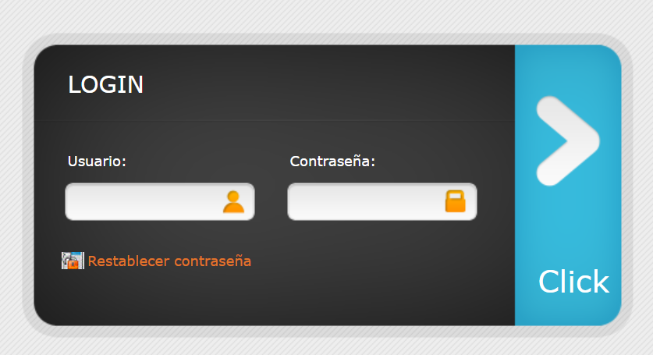
Título
Subtítulo
Iniciar sesión con credenciales AQUÍ
Usuario: ingresar RUT (sin puntos ni guión)
Recuerda: si presionas ENTER, no te reconocerá la contraseña, por lo que debes pinchar “CLICK” para poder acceder.

Slide 3
Ingreso de Ticket

Slide 4
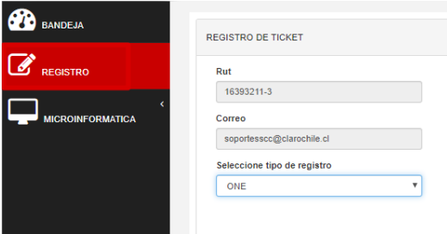
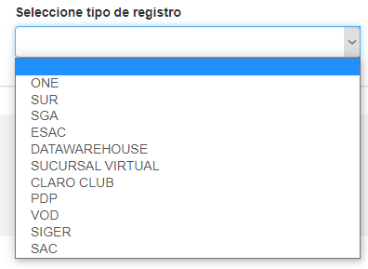
Ingreso de Ticket
Paso 1
Una vez logeado debe hacer click en registro.
Luego en “Seleccione tipo de registro”, elige el aplicativo donde se presenta el inconveniente

Slide 5
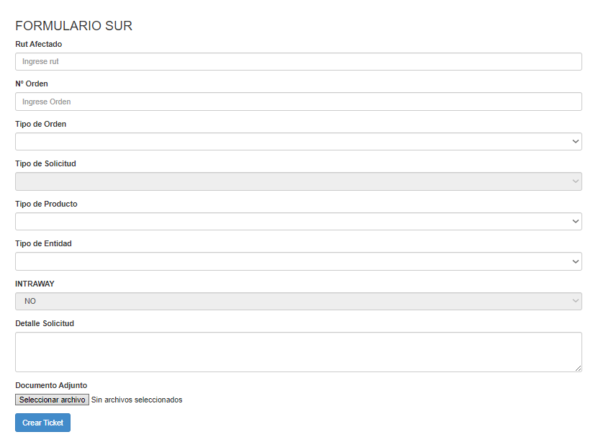
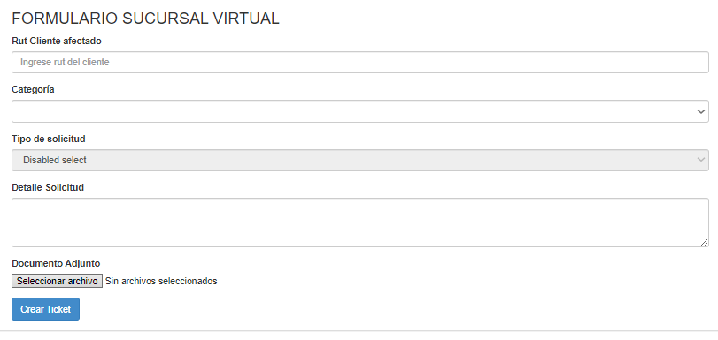
Ingreso de Ticket
Paso 2
Luego se debe completar el formulario y dar clic en “Crear ticket” e informar que el SLA es de 2 horas.

Slide 6
Revisar Estado de Ticket

Slide 7
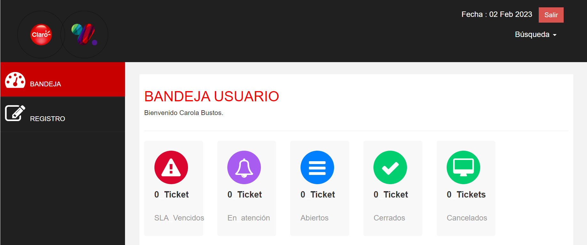
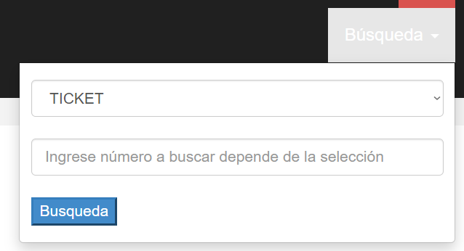
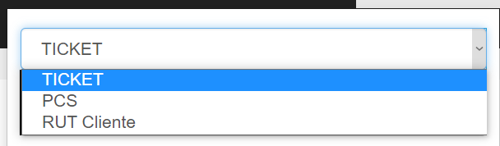
Revisar Estado de Ticket
1
En la página de inicio, hacer clic en “Búsqueda”.
Se abrirá un cuadro con lista desplegable
Puedes buscar por el número de ticket, n° de PCS o RUT del cliente.
2
3

Slide 8
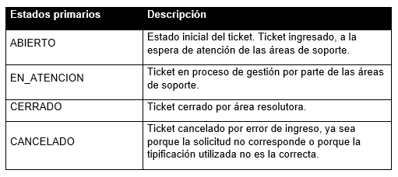
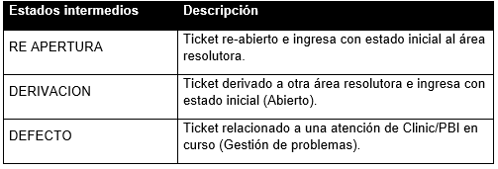
Revisar Estado de Ticket
Tipos de estado

Slide 9
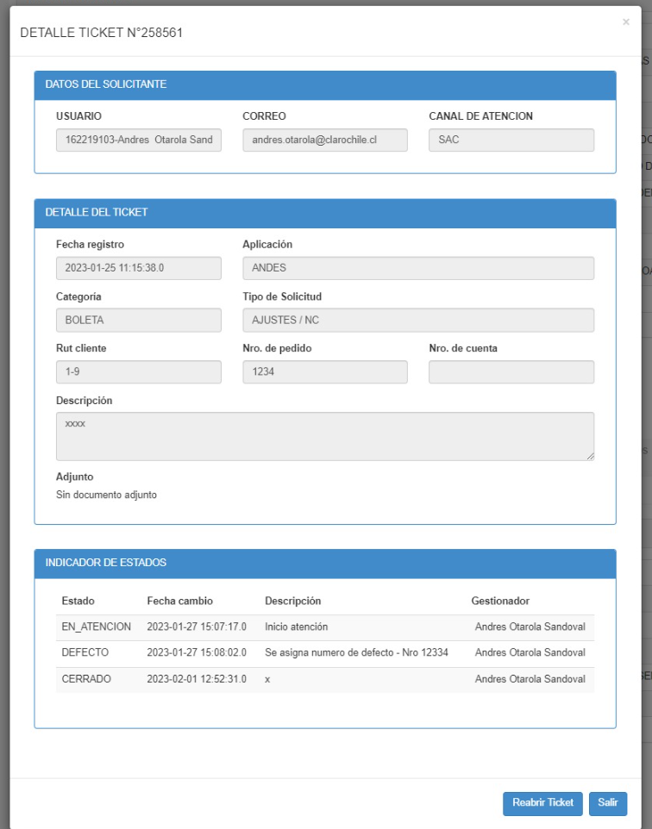
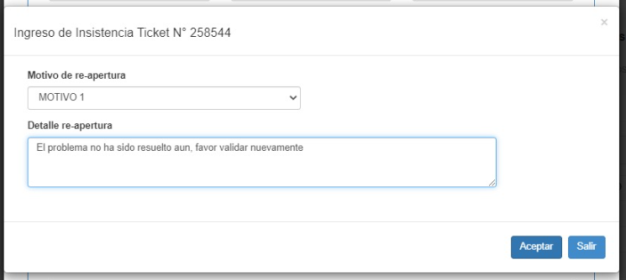
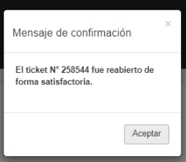
Reabrir Ticket
Si el ticket está en estado “CERRADO” y no se solucionó inconveniente, debes hacer clic en reabrir ticket.
Se debe seleccionar un motivo y complementar inconveniente en el cuadro “Detalle re-apertura”. Luego clic en “Aceptar”
A continuación, aparecerá el mensaje de confirmación

Slide 10
Escalamiento

Slide 11
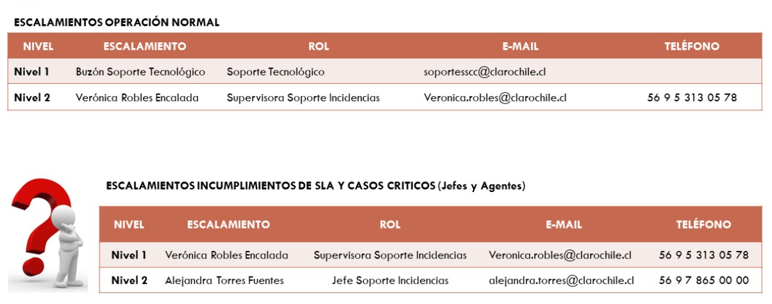
Escalamiento

Slide 12
Funcionalidad

Slide 13





Funcionalidad
En la página de inicio encontrarás 5 iconos que te indicarán los tickets que has ingresado en el portal
Tickets abierto y/o en atención, fuera del tiempo de respuesta
Tickets derivado a área especialista, pendiente de solucionar y/o cerrar inconveniente
Listado de tickets ingresados por ejecutivo en estado ABIERTO
Tickets cerrados dentro del plazo de respuesta.
Tickets cancelados por área especialista (Ej: no aplica ingreso de ticket)

Slide 14
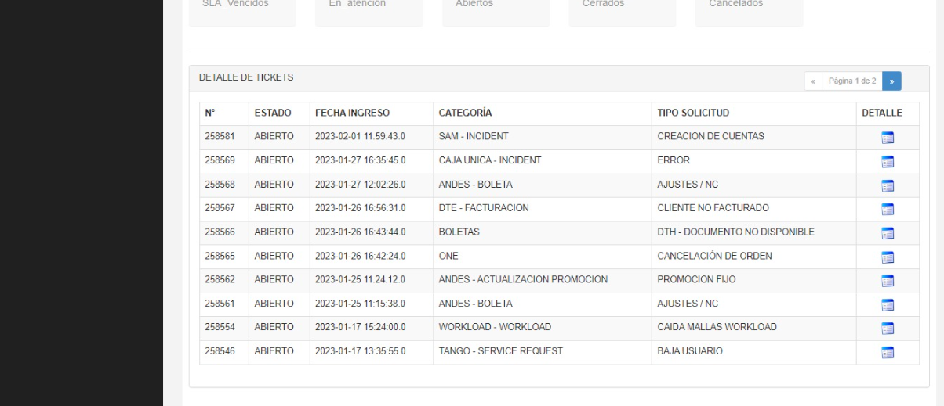
Funcionalidad
DETALLE DE TICKETS: aparece el listado de los tickets ingresados por ejecutivo. Al hacer clic sobre el icono se desplegará una nueva ventana con el detalle del ticket seleccionado.

Slide 15
Ticket Mas Frecuentes

Slide 16
Ticket Mas Frecuentes
SUR
Sistema (Tipo de Registro) | Categoría | Nivel 1
SUR | Catastral | Cambio categoría
 |  | Cambio de domicilio
 |  | Cambio de teléfono
 |  | Modificar información del cliente en el sistema
 | Reclamo Administrativo | Gestionar/cerrar reclamos administrativos
 | Cambio de número | Recuperar número telefónico
 | Cortes y Reconexiones | Gestiones cortes/rx

Slide 17
Ticket Mas Frecuentes
SUR
Sistema (Tipo de Registro) | Categoría | Nivel 1
SUR | Despacho | Capacidad agendamiento
 |  | Crear/bloquear/desbloquear nodos
 |  | Gestionar VT - Visitas Técnicas
 |  | Liquidar/objetar órdenes
 |  | Problemas de configuraciones - Técnica/despacho
 | Work Flow | Desbloqueo de OTS - Tablero
 | Pérdida de espacios IW | Gestionar recupero teléfono
 | Pérdida de espacios IW | Regularización Intraway/Sur - Inconsistencia
 | Operaciones | Avanzar cerrar OT

Slide 18
Ticket Mas Frecuentes
Incognito
Sistema (Tipo de Registro) | Categoría | Nivel 1
Incognito | Regularización de equipos | Carga de Canales no Visualiza Canales PRO
 |  | No existe cliente en incognito
 |  | No existe servicio en incognito
 |  | Cambio de NAT a BR
 |  | Cambio de channel MAP
 |  | Cambio de BR a NAT
 |  | Cambio de etiqueta telefónica
 |  | Cambio de paquete principal
 |  | Cambio de velocidad
 |  | Bloqueo de Barred
 |  | Desbloqueo de Barred
 |  | Bloqueo de Call features
 |  | Desbloqueo de Call features

Slide 19
Ticket Mas Frecuentes
Incognito
Sistema (Tipo de Registro) | Categoría | Nivel 1
Incognito | Suspensión | Reactivación de servicios
 |  | Reactivación anticipada
 | Reactivación de servicios | Cliente SERNAC
 |  | Pago No Reflejado
 |  | Pago No Reflejado Churn
 |  | Pendiente recepción de factura
 |  | Moroso acción cobranza
 |  | Reclamo administrativo
 |  | Portabilidad suspendida
 |  | Sin servicio orden abierta en SUR
 |  | Prórroga o contingencia

Slide 22

¡GRACIAS!
21-04-2023
22

